Slide 1
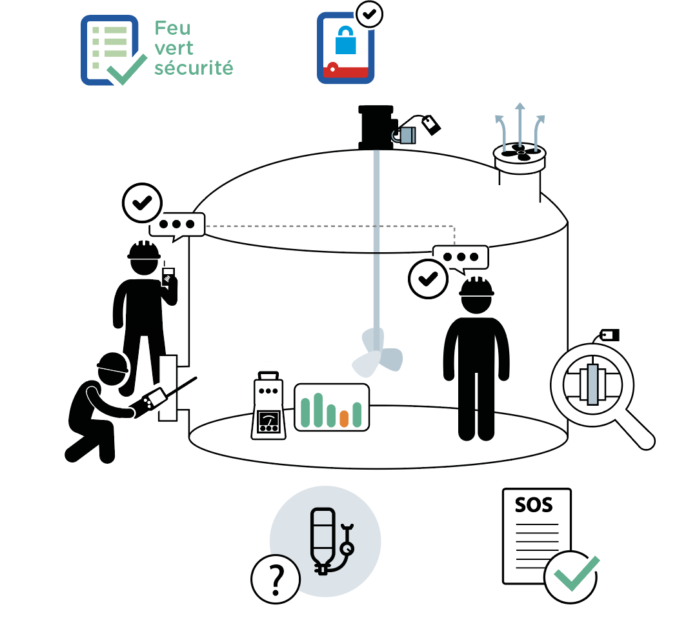
Espaces confinés
Septembre 2021
1 décès lié aux travaux en espaces confinés est survenu dans la Compagnie au cours des 10 dernières années.
1
2
2
8
5
6
7
2
3
4
9
10

Slide 2
Espaces confinés
Septembre 2021
Lieu Date
Entreprise observée N° permis
POINTS À VÉRIFIER
OUI
NON
N/A
1
2
3
4
5
6
La vérification « Feu vert sécurité » a-t-elle été réalisée ?
Appliquer la check-list « Travaux sur systèmes dé-énergisés » pour chaque énergie et répondre : tous les points applicables sont-ils conformes ?
Une vérification d’atmosphère a-t-elle été réalisée avant l’entrée dans l’espace confiné ?
L’atmosphère est-elle surveillée (ou régulièrement testée) pendant toute la présence en espace confiné ?
La surveillance à l’entrée est-elle déterminée et assurée en tout temps ?
Le nombre de personnes présentes dans l’espace confiné est-il suivi à tout moment du travail
dans l’espace confiné ?
La communication entre le personnel de surveillance de l’entrée et les entrants est-elle en place
et régulièrement testée (p. ex. orale, visuelle ou radio) ?
L’espace confiné est-il ventilé (ventilation naturelle ou mécanique) ?
Si requise par le permis de travail, une protection respiratoire adaptée est-elle utilisée ?
7
8
9
10
Le plan de sauvetage est-il connu et prêt à être activé ?
Taux de conformité (Nb OUI/points applicables) : / ( %)
Commentaires
Nom
Entreprise Signature

